Slide 1
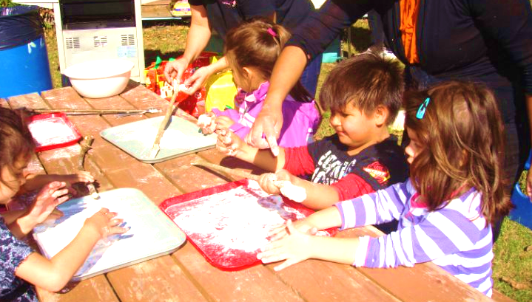
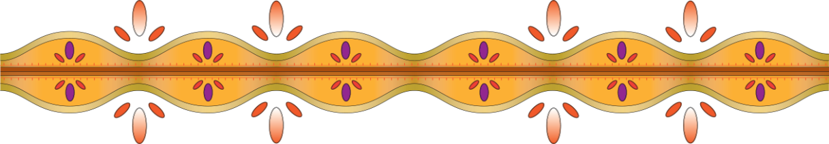
Les racines de l’éducation préscolaire dans les communautés des Premières Nations

Slide 2
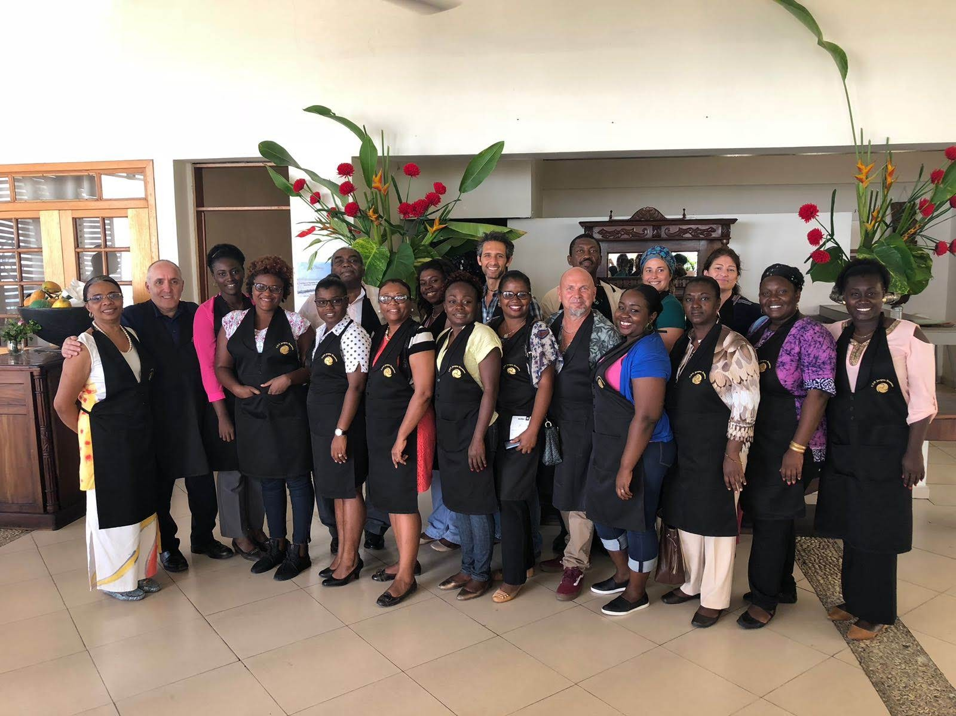
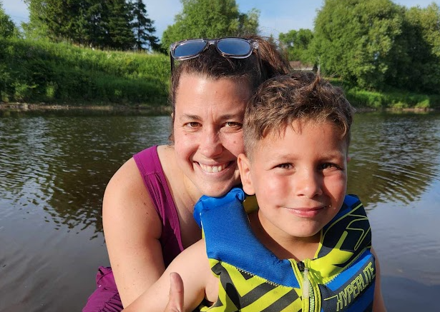
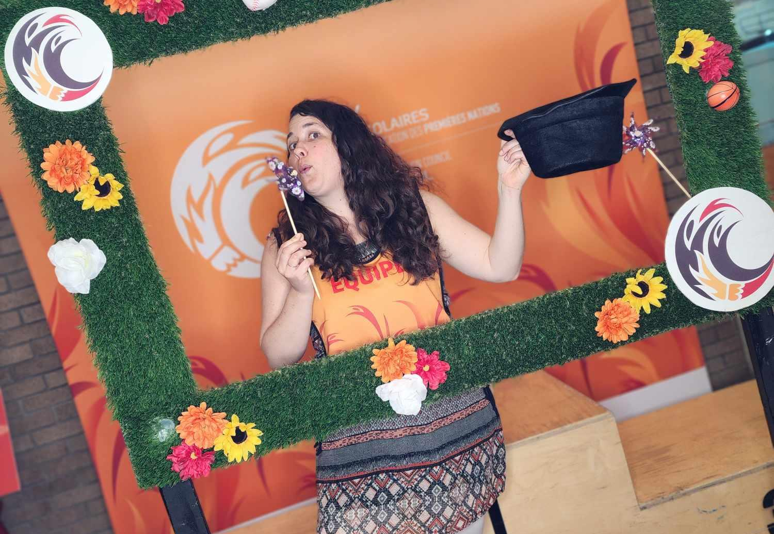
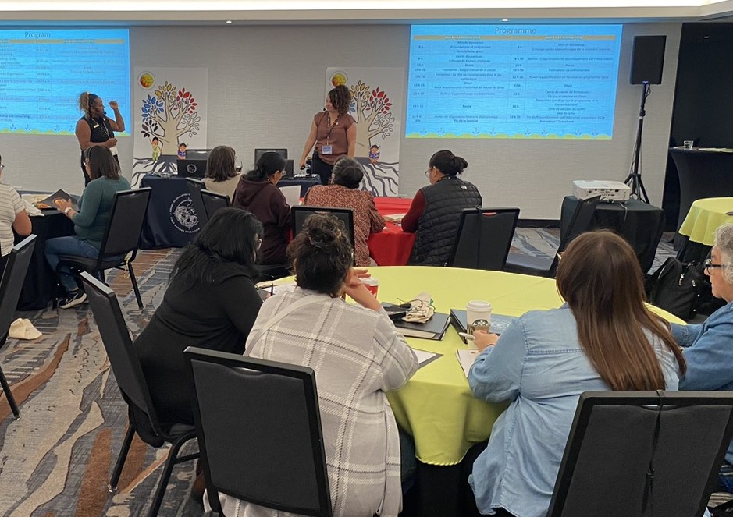
Anne-Marie Angers
Conseillère en réussite scolaire, anglais, arts et éducation préscolaire
Acquisition du langage, éducation interculturelle, conception pédagogique
Installée à Lévis, travaillant à Wendake
Activités de plein air, littérature, pleine conscience

Slide 3
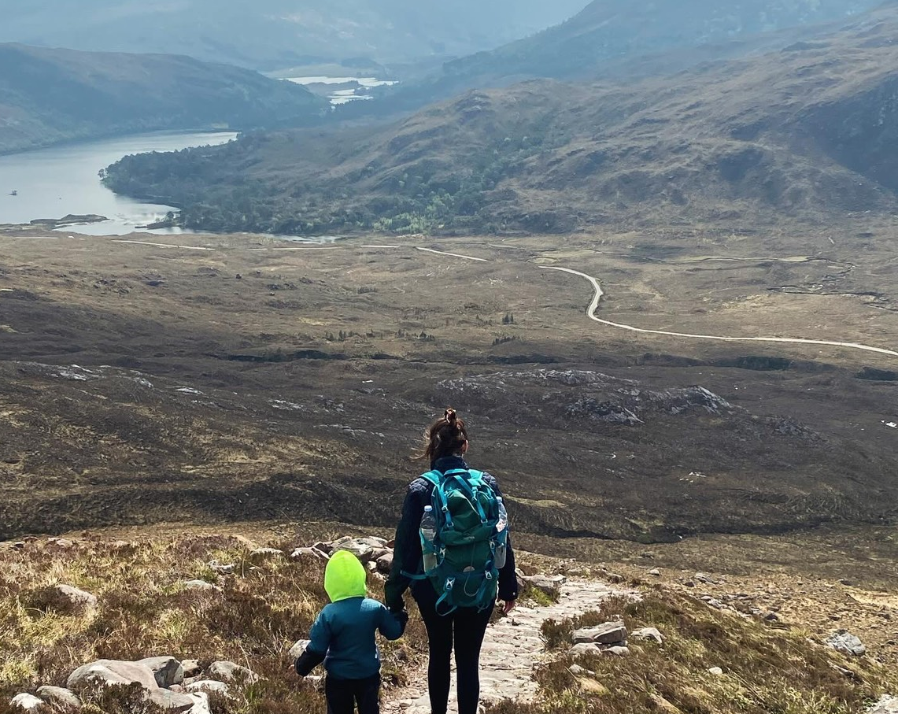
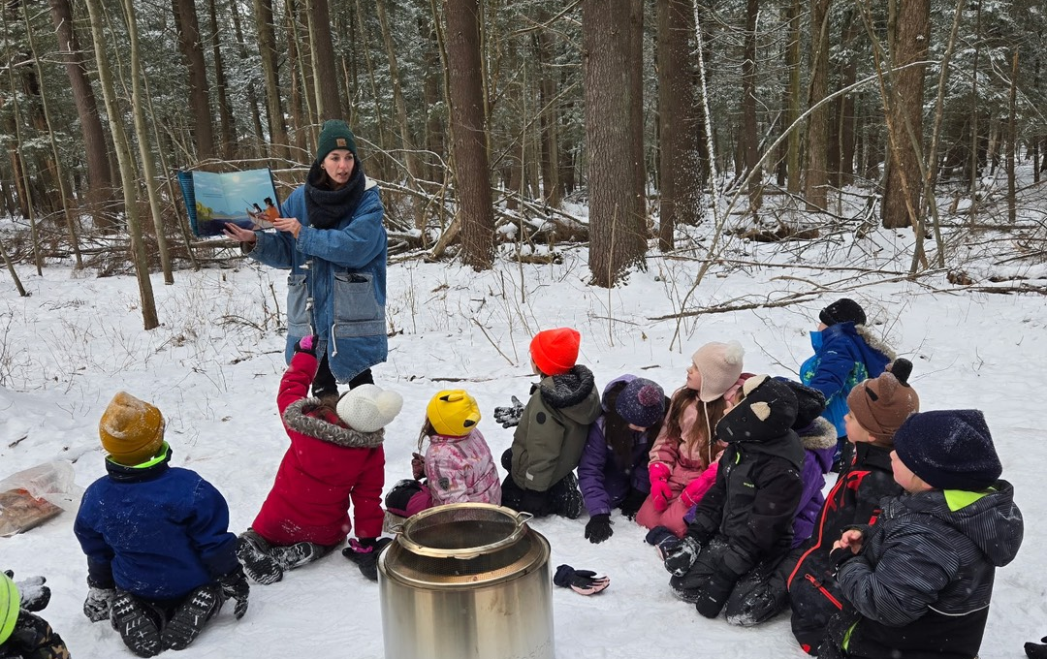
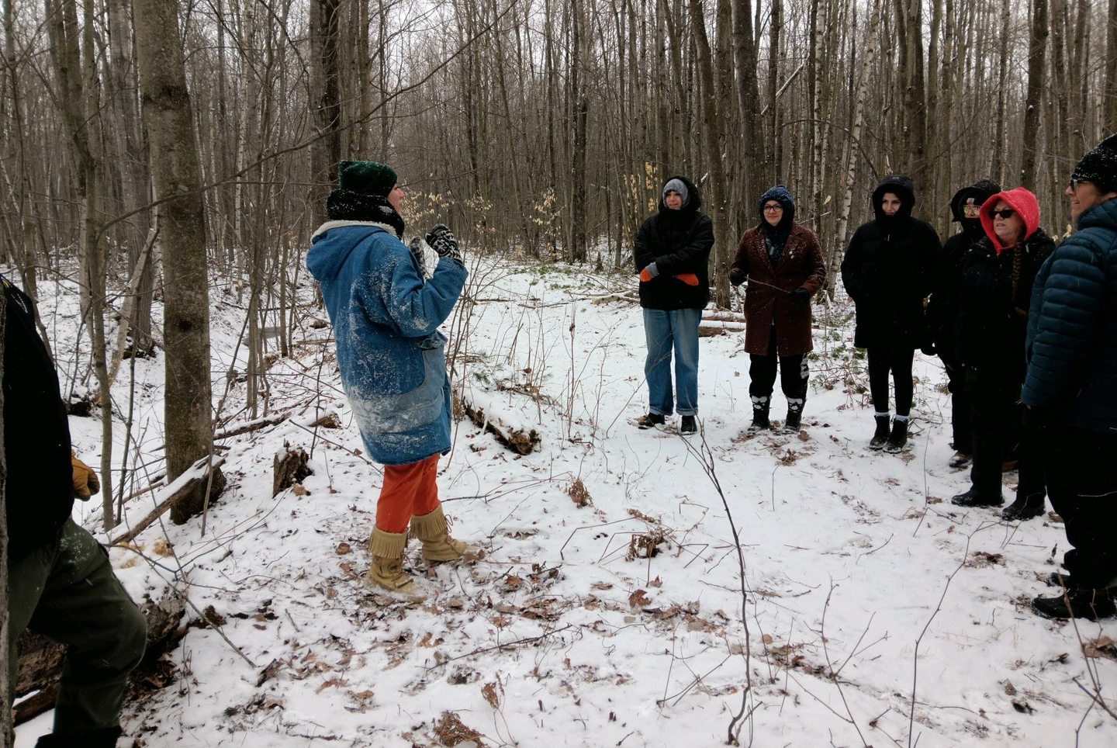
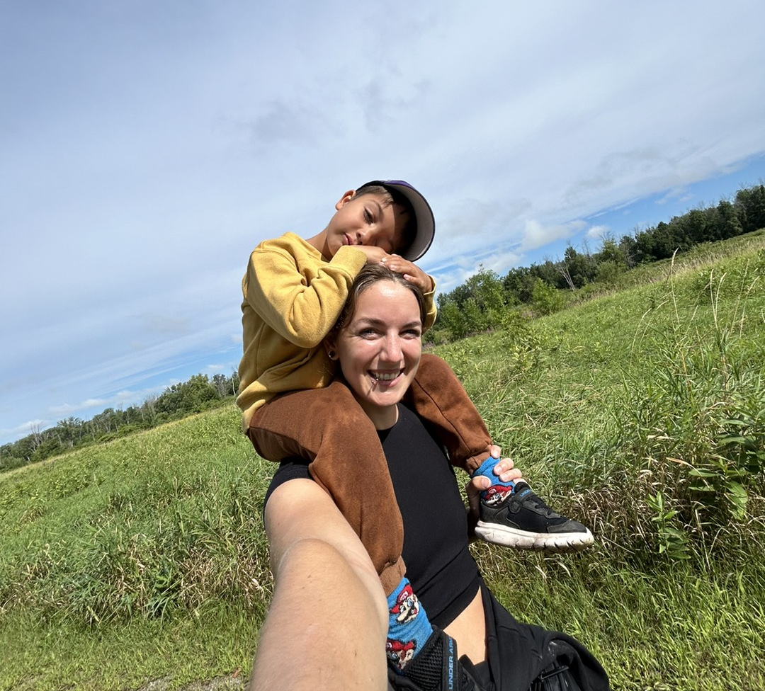
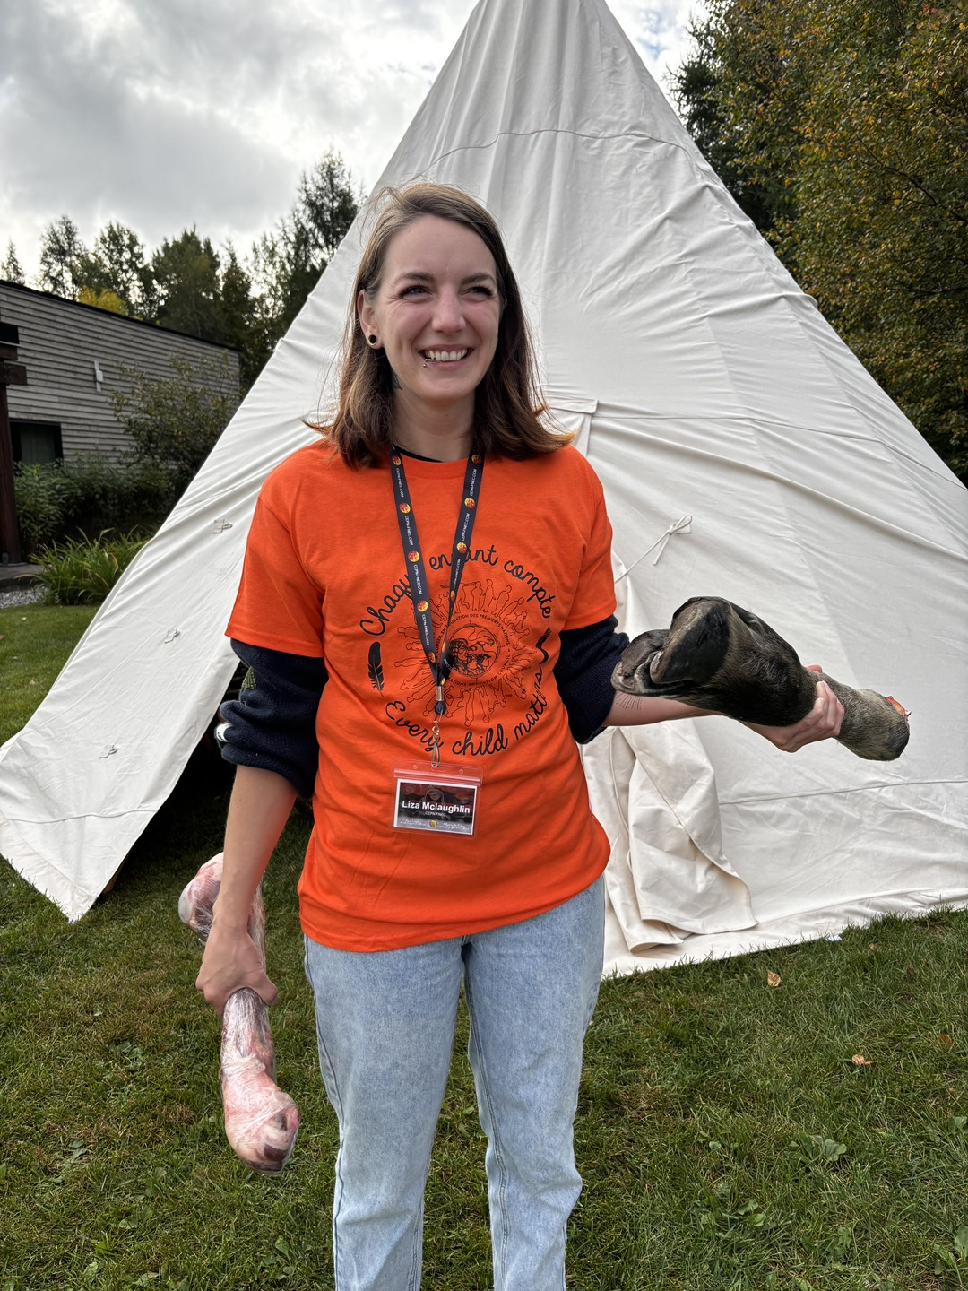
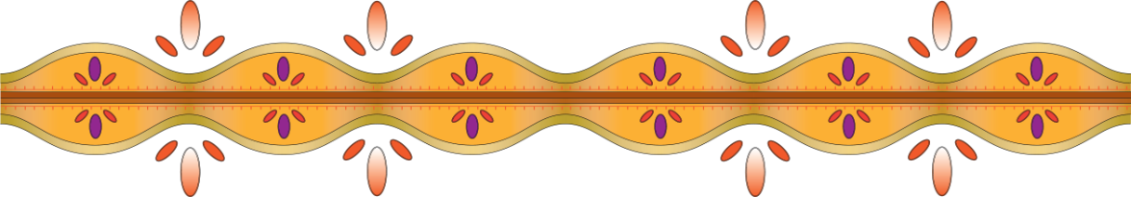
Présentations
Liza Mclaughlin
Conseillère en réussite scolaire, éducation fondée sur la terre
Éducation spécialisée, santé mentale et dépendances, études sur les Peuples premiers, travailleuse des services de garderie pendant 3 ans.
Installée à Kanesatake depuis 10 ans avec son partenaire et son fils
Activités de plein air, lecture, course à pied, escalade, randonnée

Slide 4
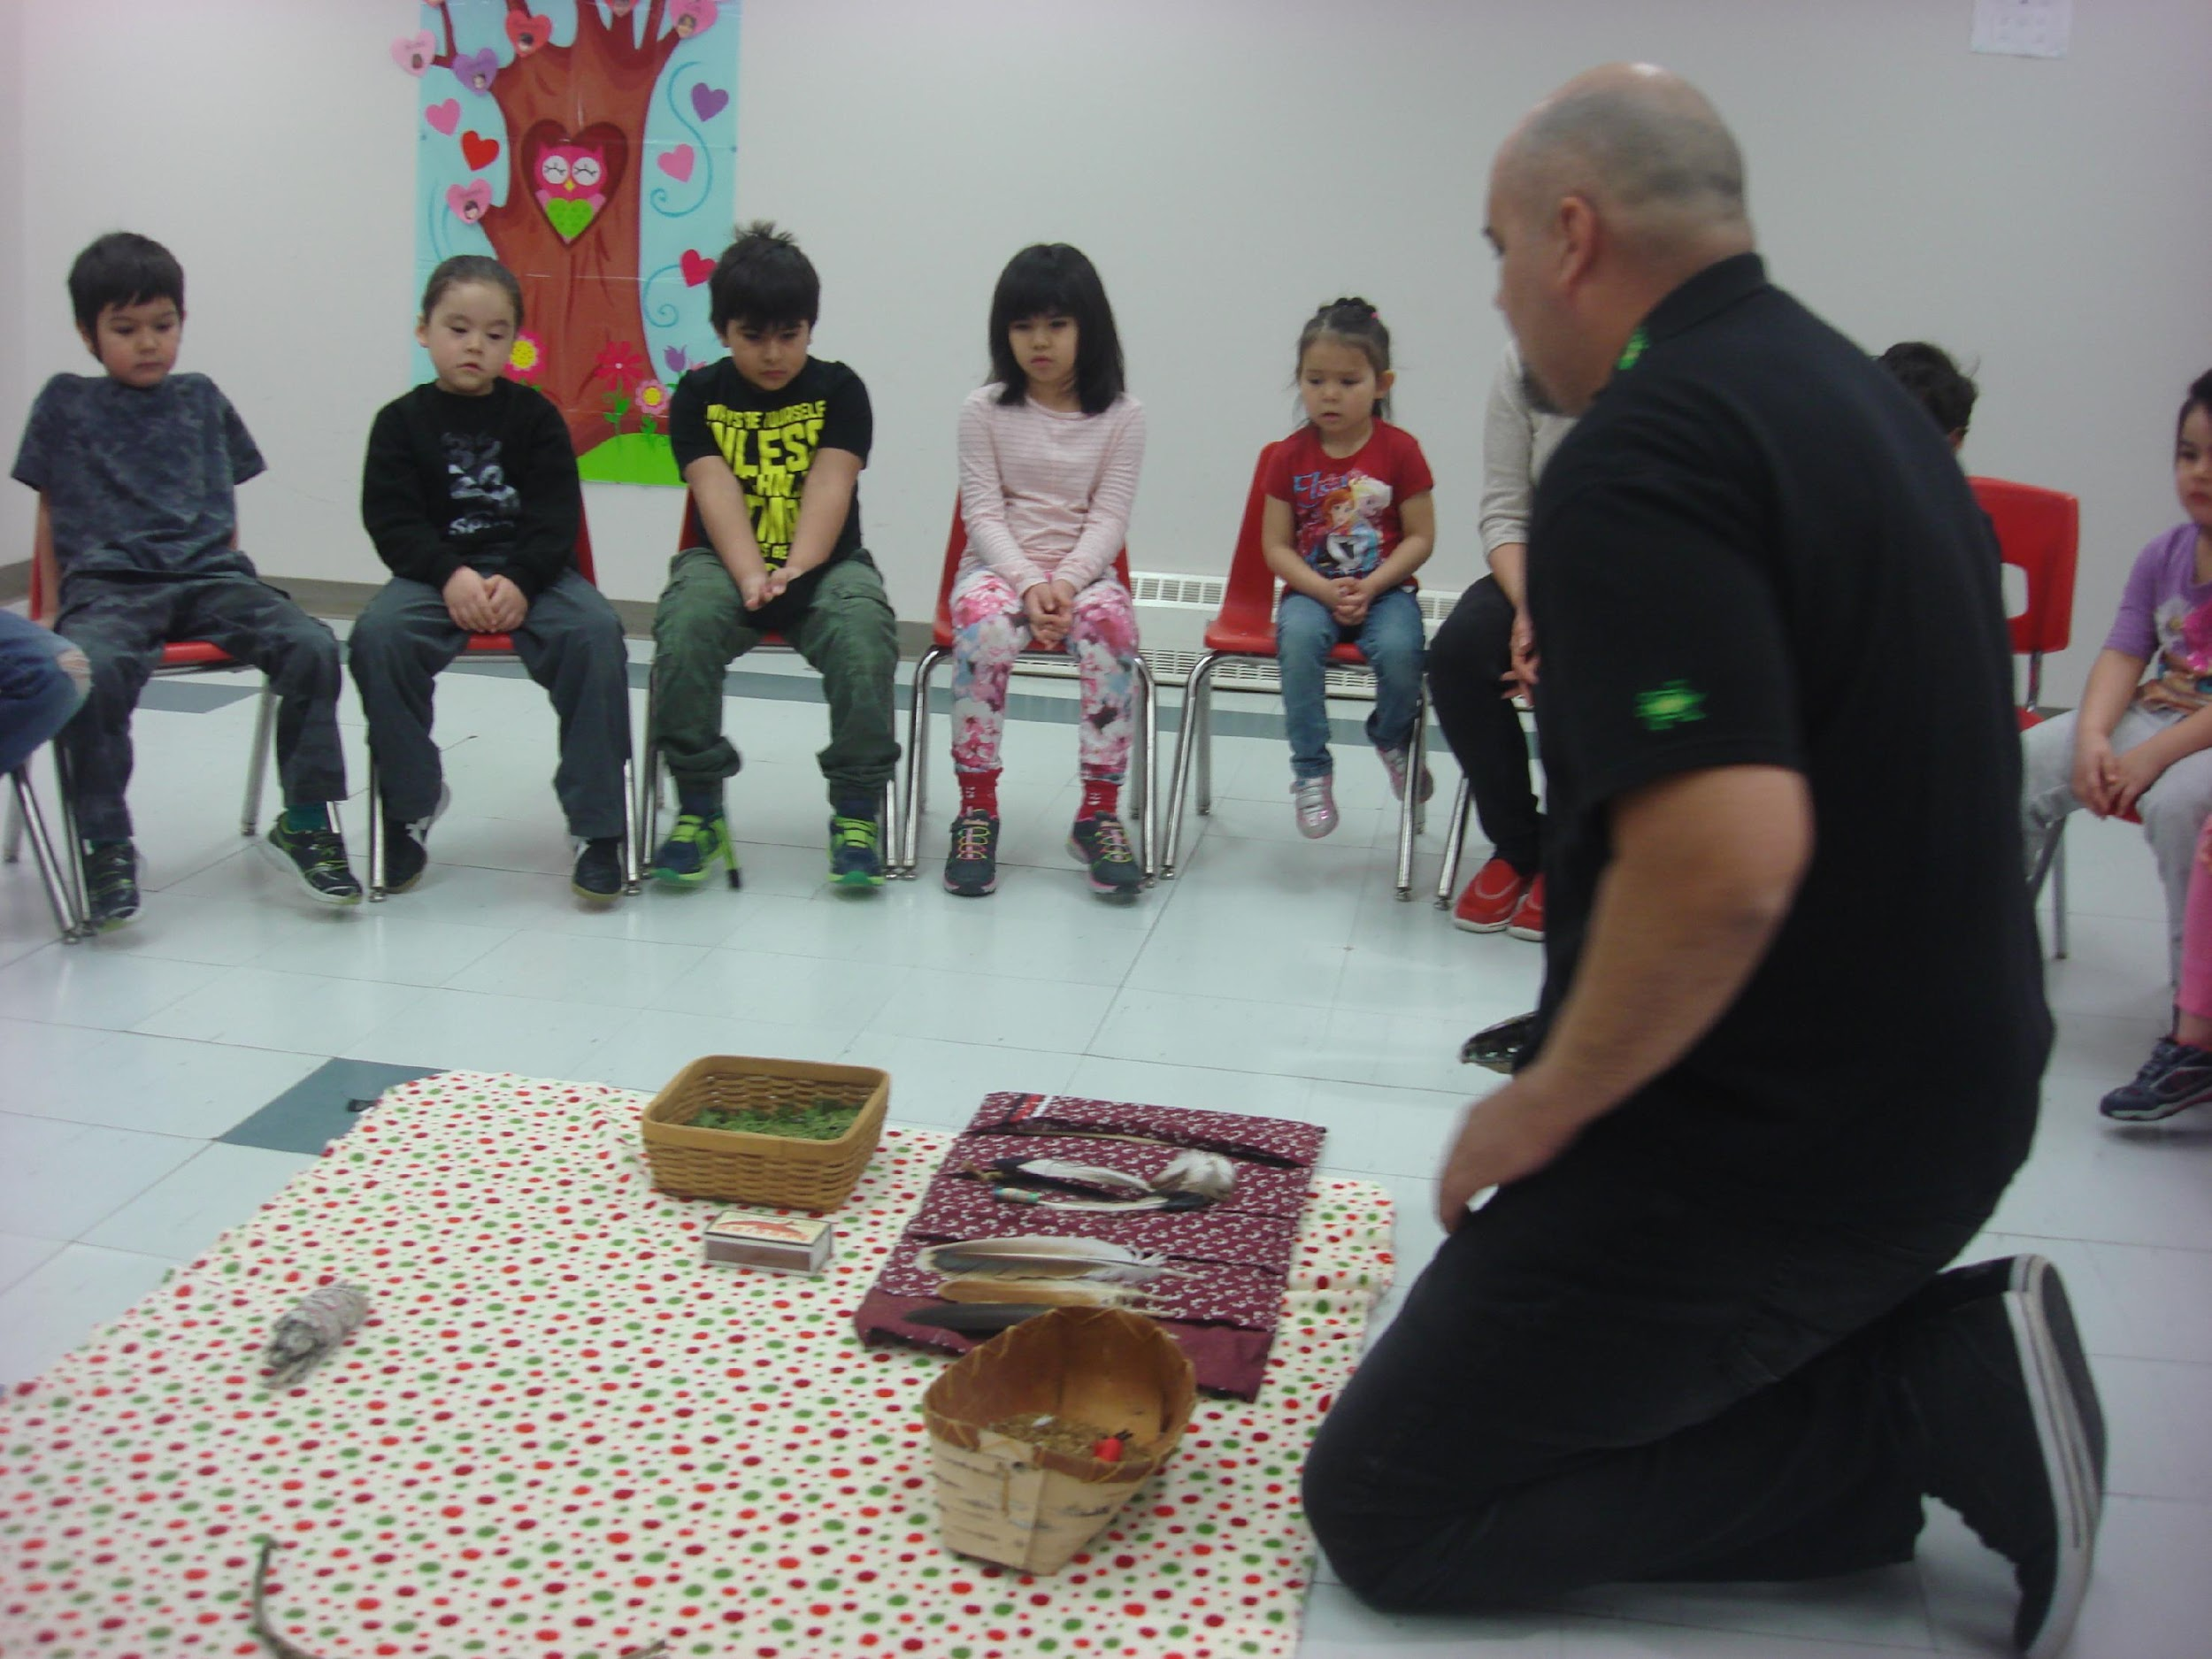
Présentation
Présentations
Conseil en éducation des Premières Nations
Le processus
Le programme
Outils et compléments
Lier les communautés au programme

Slide 5

Le CEPN
Brève description de l’organisation et des services offerts, ainsi que du programme-cycle préscolaire des Premières Nations
Notes:
Anne-Ma

Slide 6
Conseil en éducation des Premières Nations (CEPN)
Qui sommes-nous?
Quelles communautés soutenons-nous?
Quelles sont notre mission, nos valeurs et nos responsabilités?
Dans quels secteurs travaillons-nous?
Notes:
Anne-Marie
Le CEPN a été fondé en 1985, après trois années de réunions entre des enseignants des Premières Nations désireux de prendre en main la gouvernance de leur système d’éducation, de discuter des pratiques exemplaires propres à leurs situations et de se faire entendre.
Le CEPN soutient, d’une manière ou d’une autre, 8 nations membres, plus de 22 communautés, plus de 25 écoles et plus de 5900 élèves.
Des valeurs telles, que la fierté identitaire, l’autodétermination, l’excellence et le développement d’une expertise propre à chaque communauté, servent de cadre à toutes nos activités.
Intervenir au niveau politique et administratif pour assurer l’autonomie gouvernementale de leur éducation, améliorer la qualité des services éducatifs offerts en proposant une formation qualifiante, un développement professionnel, du réseautage, des symposiums et des rassemblements concernant plusieurs secteurs et sujets, gérer des programmes transférés par différents ministères dans l’intérêt des communautés, publier des outils, des programmes éducatifs et d’autres éléments, offrir des ressources humaines lorsqu’il existe un besoin de consultation et maintenir des liens avec d’autres organisations des Premières Nations du domaine de l’éducation.

Slide 7
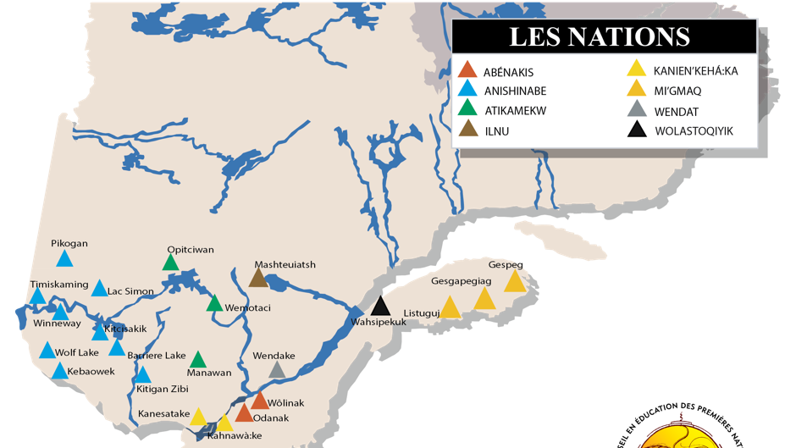
Communautés membres
Notes:
Anne-Marie

Slide 8
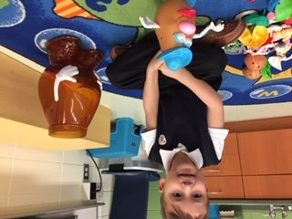
Chronologie du programme-cycle
Élaboration du cahier d’activités, de la trousse littéraire, des fiches d’observations, du parcours d’apprentissage
Essai dans des classes préscolaires de la communauté
Sélection des compétences avec tous les enseignants du préscolaire de la communauté membre
Lancement
Programme d’éducation préscolaire
Outils et compléments
Programme -cycle
Formation et soutien
Processus de sélection identique
Cadre holistique
Expertise solide
Visites dans les communautés pour former le personnel
Soutien continu
Notes:
Liza

Slide 9
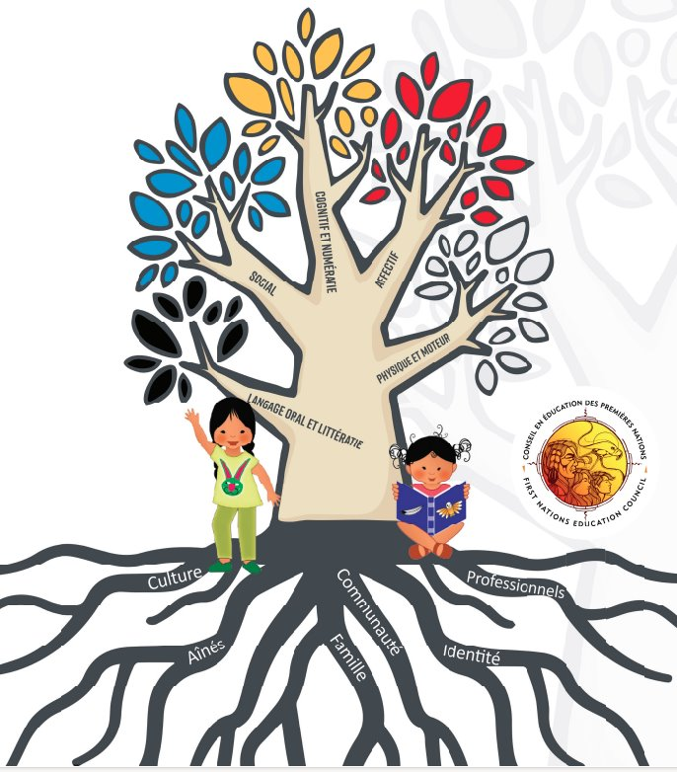
Programme-cycle
  Approche holistique
  Expertise professionnelle, communautaire et sur le terrain
  Programme dynamique en constante évolution
  Participation active
  Outils concrets
  Insister sur la culture, la langue et le territoire
  Trousse littéraire comprenant uniquement des œuvres d’auteurs membres des Premières Nations, des Métis et des Inuits.

Slide 10
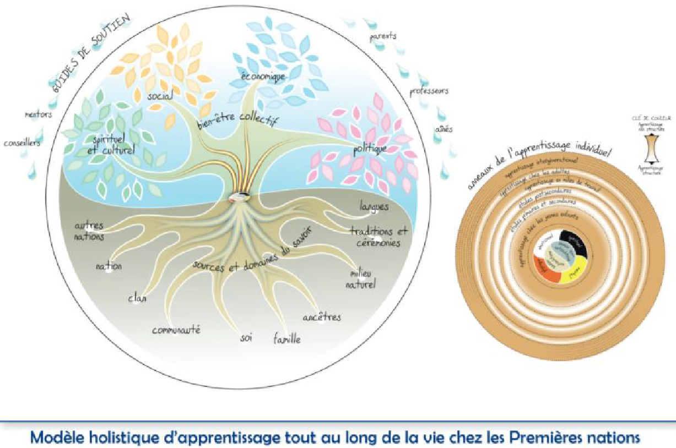

Slide 11
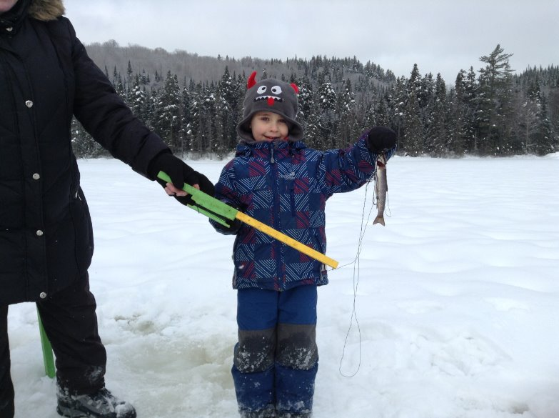
Approche holistique
L’enfant en tant qu’être global, complexe et complet
  Sphère cognitive : Développer le potentiel scolaire et la pensée critique
  Sphère affective : Équilibrage et acceptation du monde émotionnel et des capacités d’expression de l’enfant
  Sphère spirituelle : Enracinée dans le renforcement de l’identité, des pratiques traditionnelles et de la langue
  Sphère physique : La terre en tant que premier enseignant
Grandir et se développer au sein d’une famille, d’une communauté et d’une société
  Tout au long de la vie : Transmission des connaissances d’une génération à l’autre
  Sources et connaissances variées : Enracinées dans l’expérience
  Attention centrée sur le bien-être communautaire

Slide 12
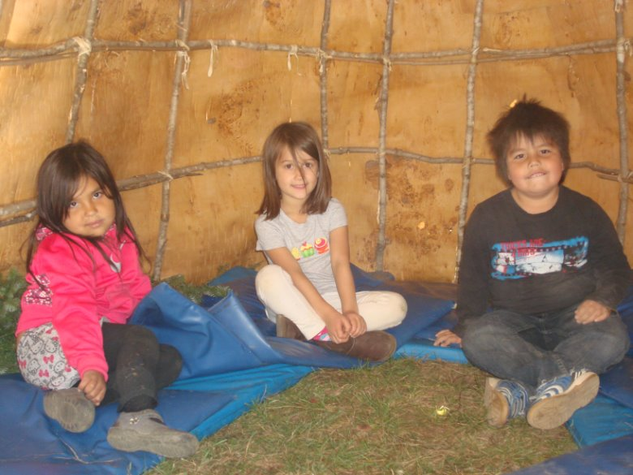
Construction conjointe du programme
Expertise sur le terrain : Choisir les compétences essentielles
Comité du cycle : Examen et suivi tout au long de la construction
Langues et culture : Un programme ancré dans la culture qui favorise l’intégration des langues autochtones
Éducation spécialisée : Différenciation
Participation des parents : Information et participation des parents au programme
Alphabétisation : Attention centrée sur des auteurs des Premiers peuples
Apprentissage axé sur la terre : Pratique encouragée par le programme

Slide 13
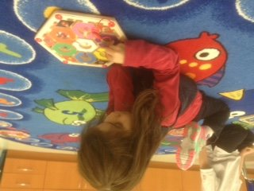
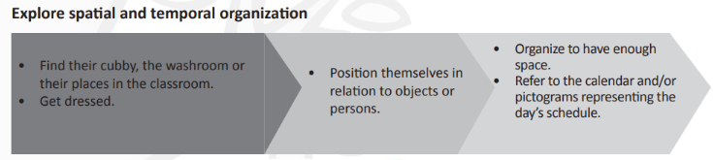
Progression des compétences

Slide 14
Pour aller plus loin : Continuer d’étudier d’autres compétences avec les élèves qui ont déjà acquis les compétences essentielles.
Manipuler de petits objets (p. ex., petits blocs, boutons, boules de papier, trombones, épinglettes).
Utiliser correctement les outils disponibles (ciseaux, colle, crayons, stylos pour dessiner sur les tableaux blancs interactifs ).
Se déplacer en évitant les obstacles.
S’essayer à des jeux actifs à l’intérieur et à l’extérieur (p. ex., danser, se balancer, courir).
Utiliser spontanément de l’équipement qui permet de jouer activement.
Répéter une activité nouvellement apprise pour faciliter la consolidation.
Citer des préférences personnelles et des préférences alimentaires.
Découvrir des activités qui permettent de se dépenser.
Faire preuve de prudence en déplaçant et en manipulant certains objets
(p. ex., ciseaux, tablettes).

Slide 15
Se poser la question : Observez les compétences de l’enfant ayant éventuellement des besoins spéciaux
4 ans
Ne peut pas monter et descendre des escaliers sans aide.
Ne peut pas se tenir en équilibre sur un pied.
Ne peut pas attraper un ballon.
Éprouve encore des difficultés à faire du vélo ou
du tricycle.
Éprouve des difficultés à grimper sur les équipements
de l’aire de jeux.
Éprouve des difficultés à utiliser des ciseaux et à découper
en ligne droite.
Éprouve des difficultés à tenir un crayon (pose tous ses
doigts sur le crayon).
Ne privilégie pas encore une main par rapport à l’autre.
Ne peut pas copier une croix ou un carré.
5 ans
Ne peut pas monter et descendre des escaliers en alternant les pieds.
Ne peut pas se tenir en équilibre sur un pied.
Ne peut pas sauter en avant en ayant les pieds joints.
Ne peut pas attraper un ballon avec les deux mains.
Éprouve encore des difficultés à faire du vélo ou du tricycle.
Ne peut pas découper un carré.
Éprouve énormément de difficultés à manier des ciseaux.
Ne peut pas copier un carré ou des lignes diagonales.
Ne peut pas colorier à l’intérieur des lignes.

Slide 16
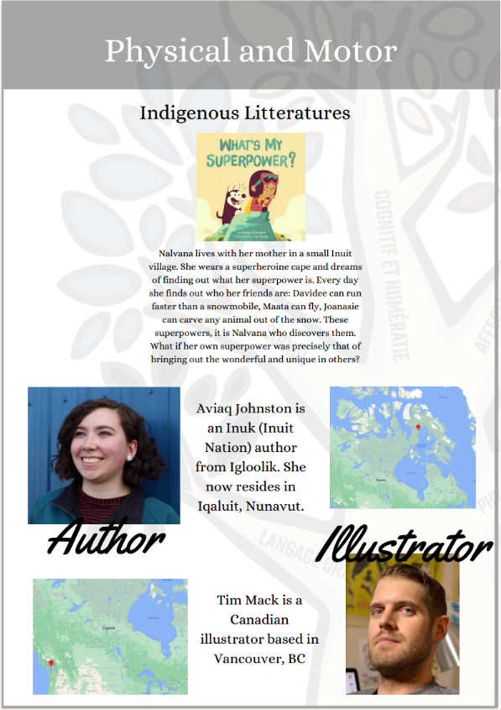
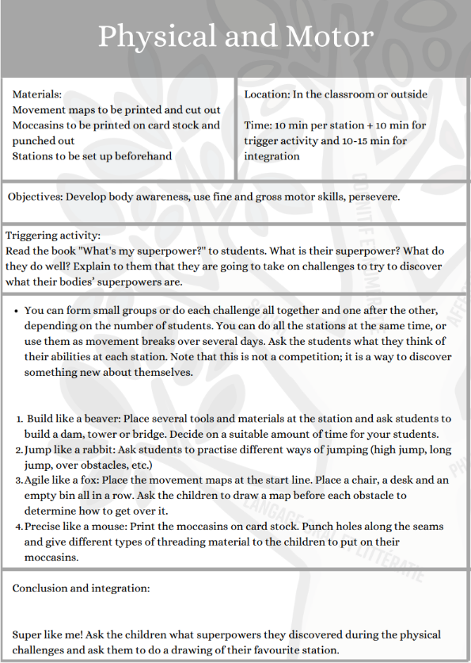

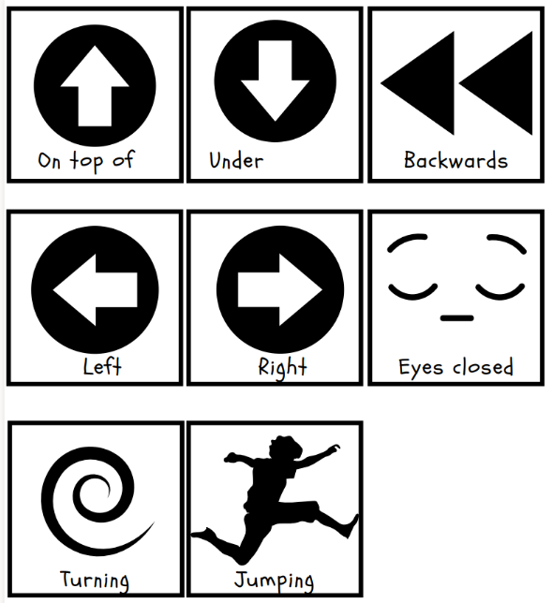
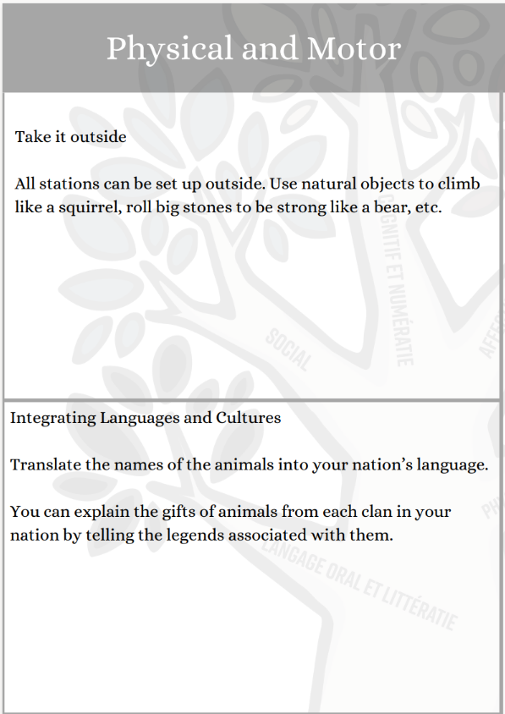
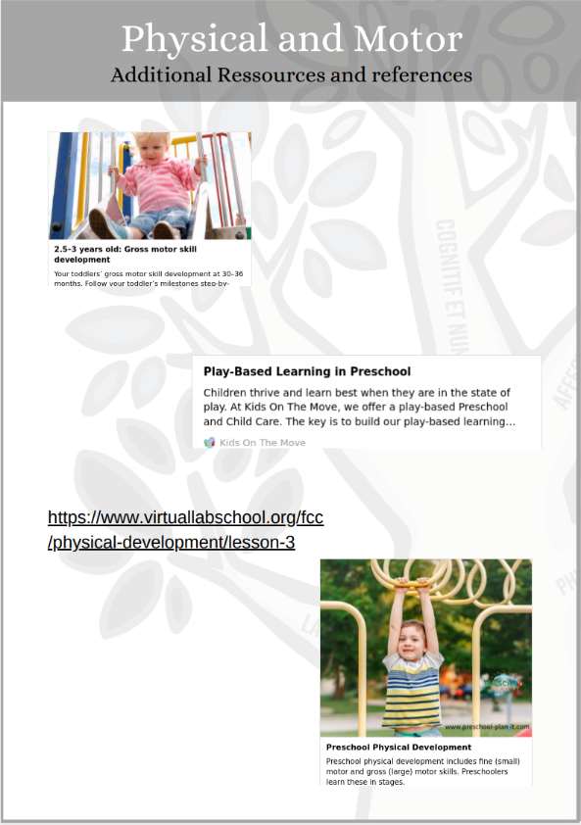
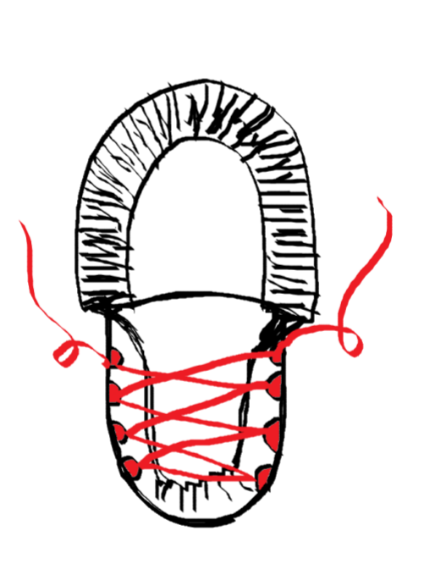
Cahier d’activités

Slide 17
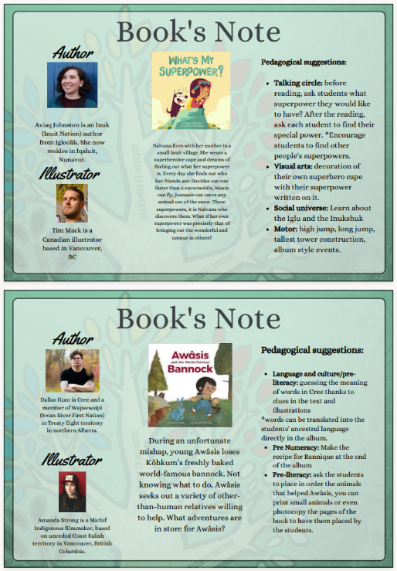

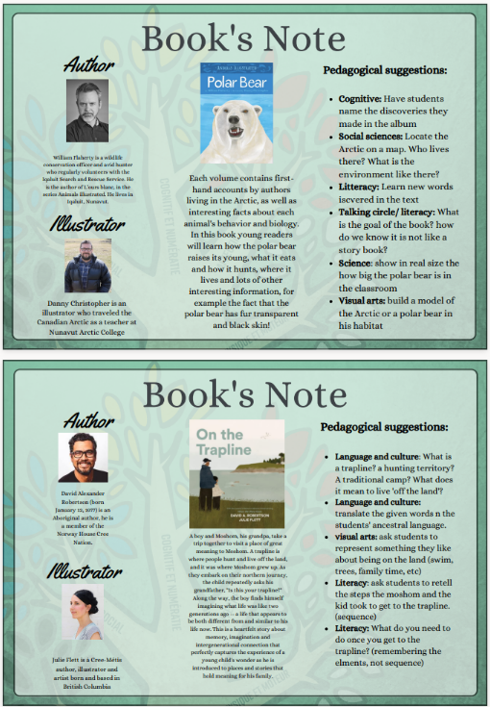

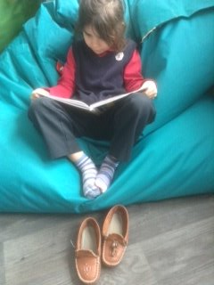
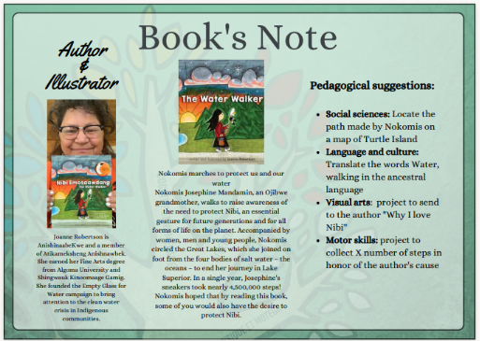
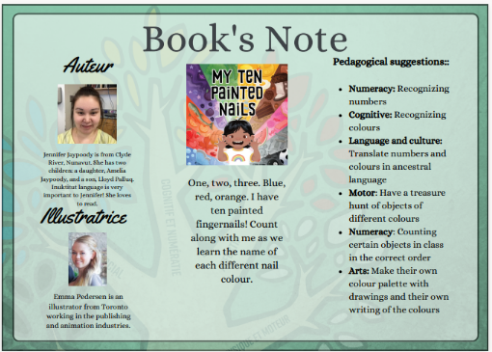
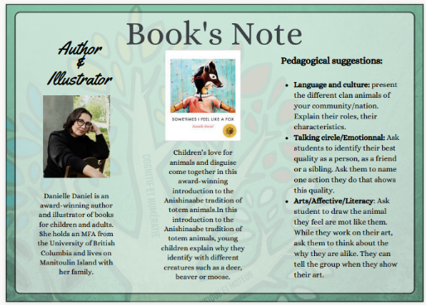

Trousse d’alphabétisation

Slide 18
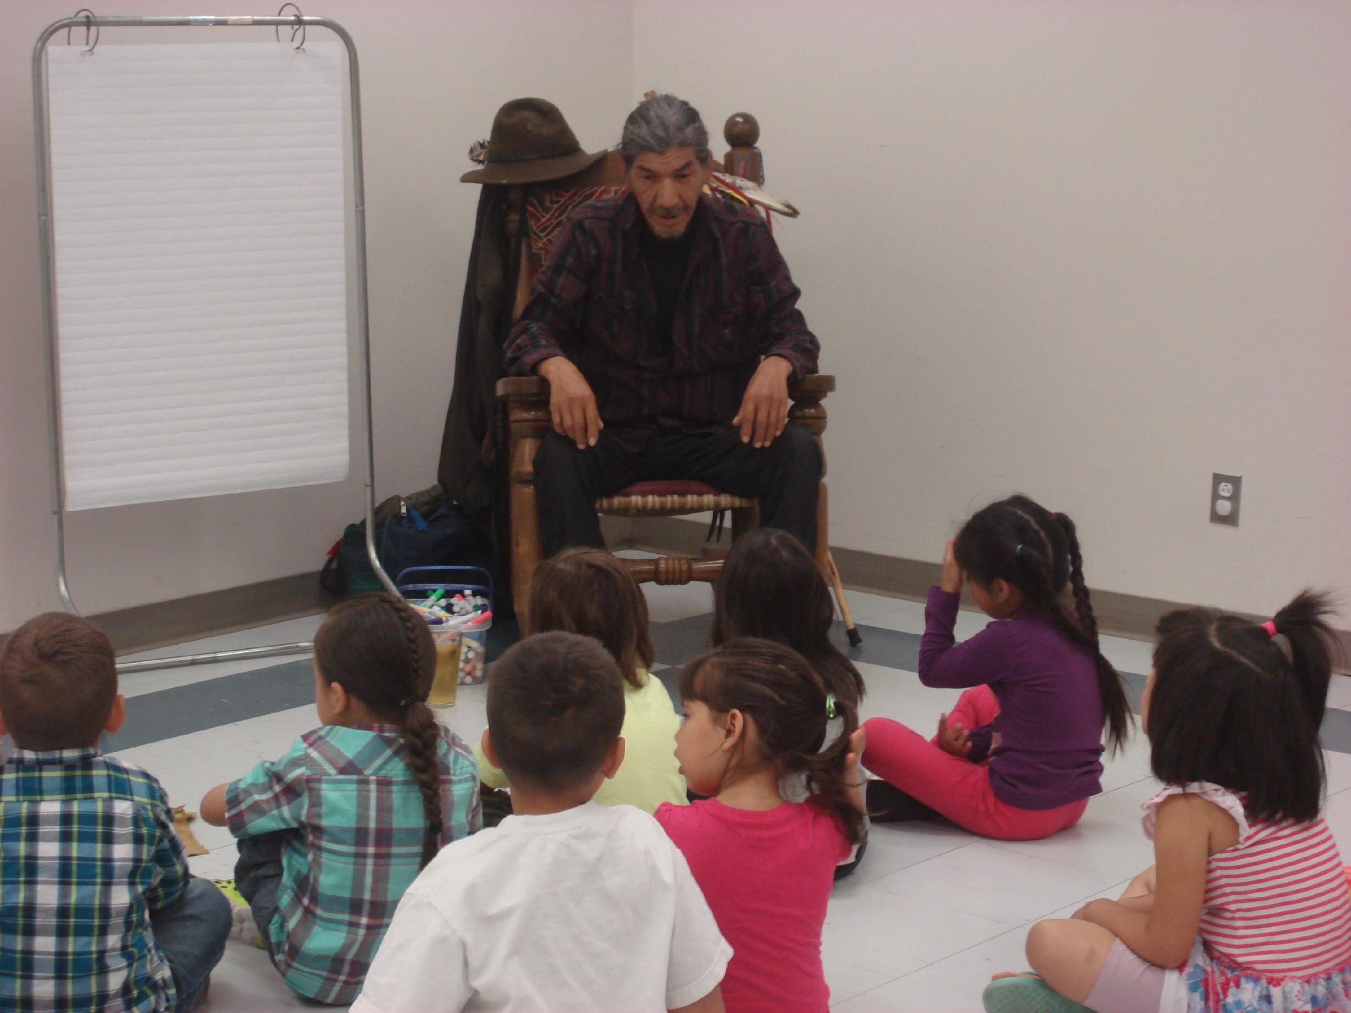
Parcours d’apprentissage
Observations
Deux versions disponibles
Niveau d’autonomie
Mobilité de l’information

Slide 19
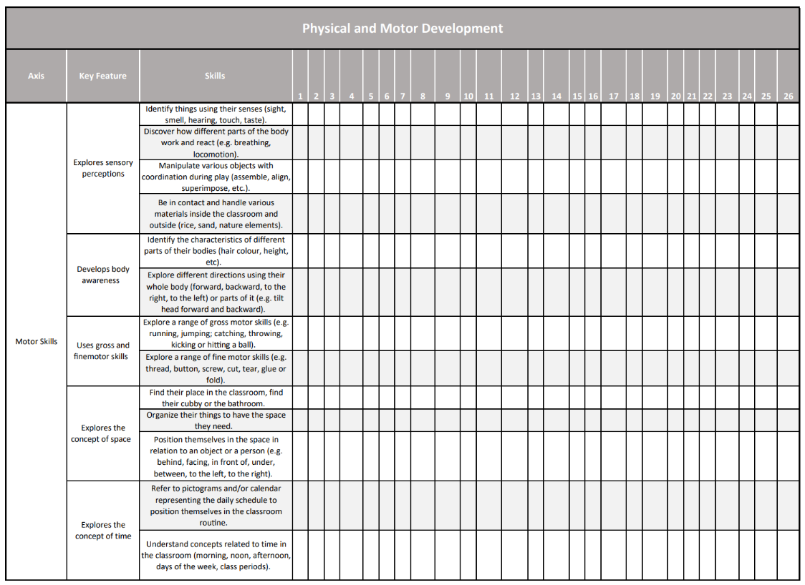
Fiches d’observations

Slide 20
Le déploiement du programme-cycle dans la communauté atikamekw de Manawan
Notes:
Anne-Marie
La communauté, l’école et l’équipe de préscolaire
Langues et territoire

Slide 21
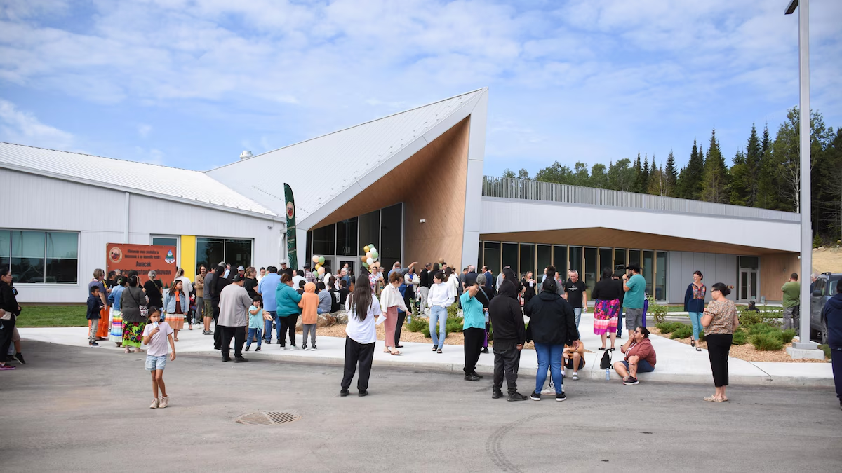
L’éducation préscolaire à Manawan
Mission des services éducatifs de Manawan
Assurer le développement intégral de l’enfant en privilégiant particulièrement son éducation, sa réussite scolaire et sa socialisation afin qu’il devienne un citoyen autonome et responsable dans le respect, le maintien et la promotion de sa culture, sa langue et son identité atikamekw.
Ouverture en septembre 2024 de l’école primaire Awacak Okiskinohamatowikamikowaw
Photo : Ellie Moore, Radio-Canada, août 2024
Notes:
Anne-Marie
L’école des petits êtres de lumière

Slide 22
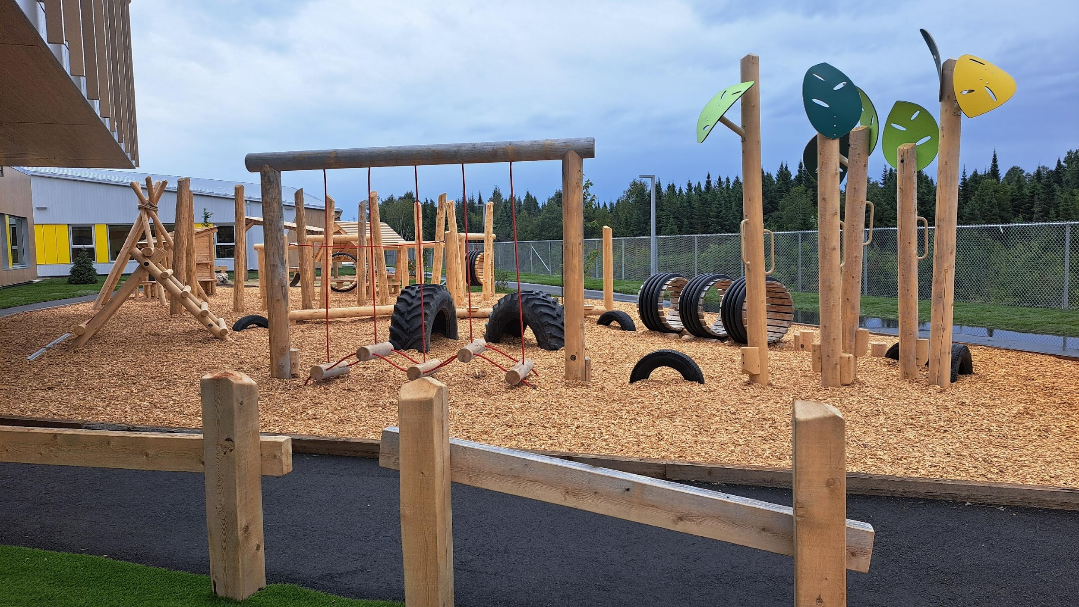
L’éducation préscolaire à Manawan
5 groupes de maternelle 4 ans
4 groupes de maternelle 5 ans
Enseignantes, aides pédagogiques et responsable pédagogique toutes originaires de la communauté
Expériences professionnelles variées
Langues d’éducation = atikamekw et français

Slide 23
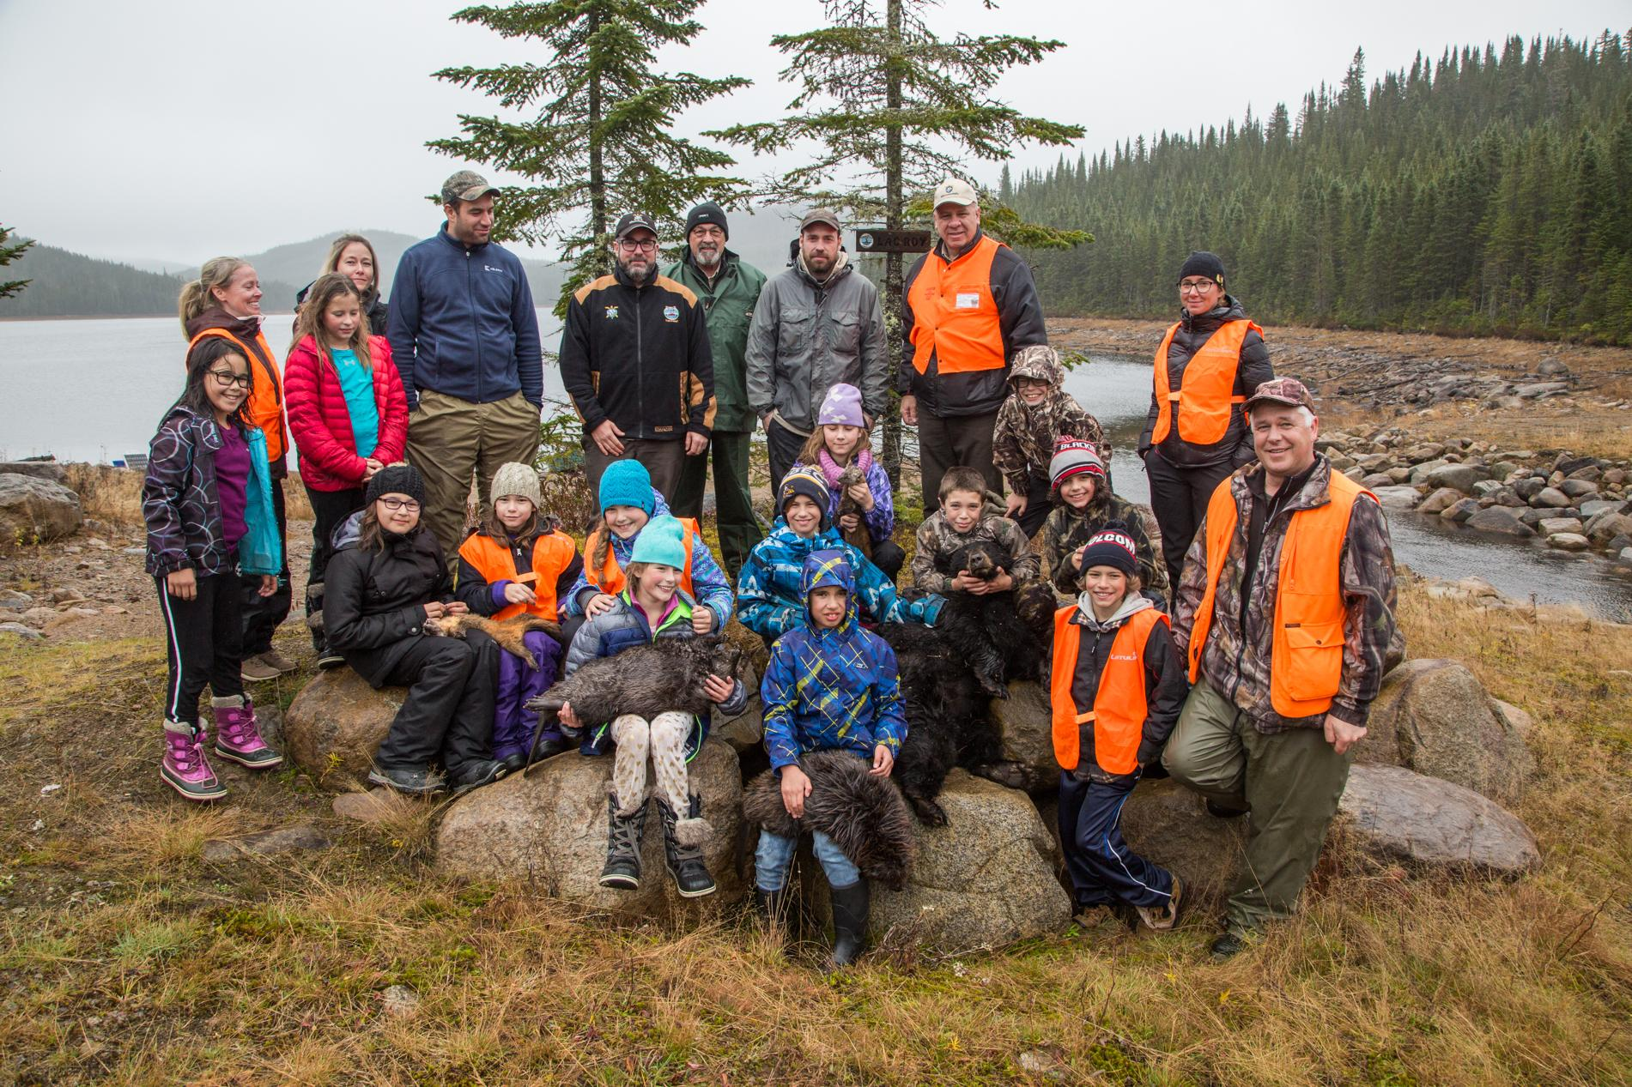


Planification annuelle culturellement signifiante
Étape 1 : Établir un calendrier culturel
  Territoire
  Langue
  Savoirs traditionnels
  Littérature orale
  Culture scolaire
  Culture occidentale
  Droits humains

Slide 24
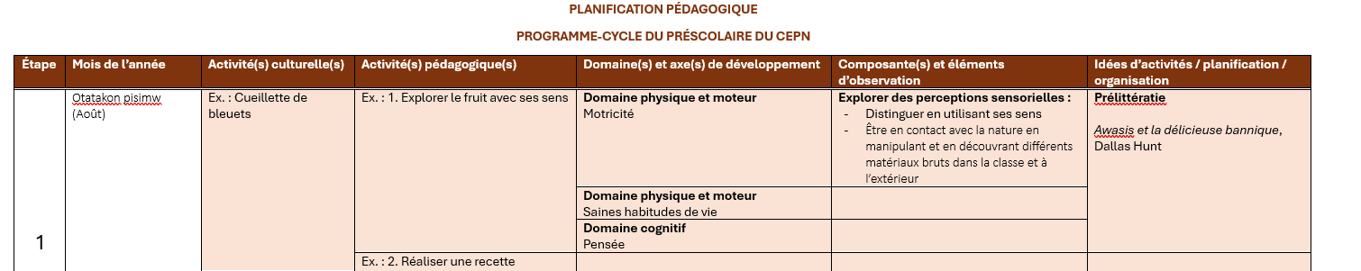
Étape 2 : Sélectionner des activités pédagogiques en lien avec les activités culturelles.
Étape 3 : Lier les activités aux éléments du programme.
Étape 4 : Explorer les ressources disponibles et développer les activités.

Slide 25
La chasse au castor
Mois | Activité culturelle | Activités pédagogiques | Domaines de développement | Éléments observables
Namekosi pisimw (Octobre) | Chasse au castor | Cuire la viande sur la braise | Domaine physique et moteur Saines habitudes de vie Domaine affectif Connaissance de soi | Explorer le monde alimentaire Observer, sentir, toucher et goûter des aliments Se sensibiliser à la sécurité Reconnaître des situations ou des éléments qui peuvent être dangereux Nommer certaines règles de sécurité Reconnaître ses besoins Demander de l’aide

Slide 26
Journée internationale des droits de l’enfant
Mois | Activité culturelle | Activités pédagogiques | Domaines de développement | Éléments observables
Atikamekw pisimw (Novembre) | Journée internationale des droits de l’enfant | Explorer ses droits avec le livre Mes droits et moi | Domaine social Habiletés sociales Domaine langagier Langage oral | Créer des liens avec les autres Se montrer sensible et respectueux à l’égard des émotions, des idées, des limites des autres Démontrer sa compréhension Démontrer par ses actions sa compréhension des messages verbaux Suivre les échanges ou y participer Élargir son vocabulaire Démontrer de la curiosité à l’égard des mots.

Slide 27
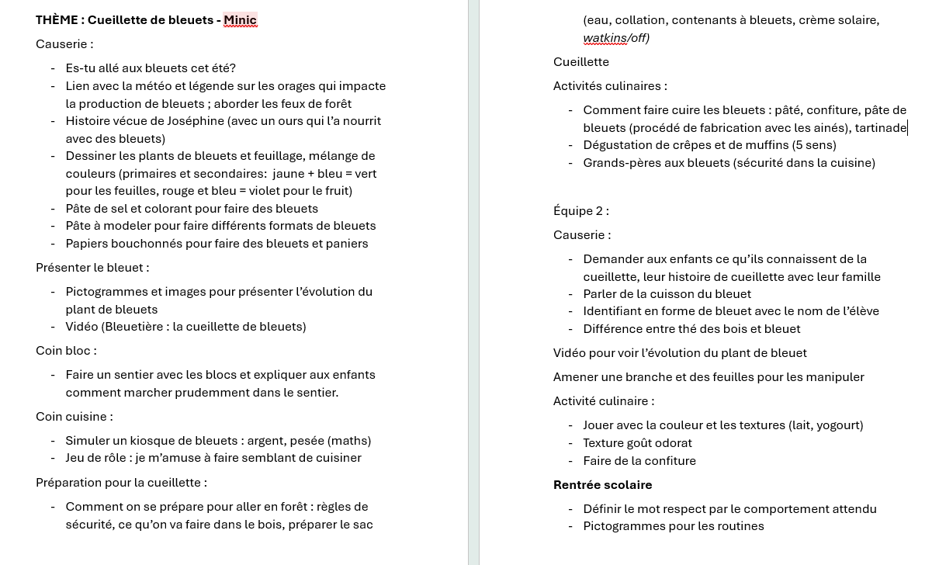
Tempête d’idées pour la rentrée!
Notes:
Créer une comptine en atikamekw sur le bleuet !

Slide 28
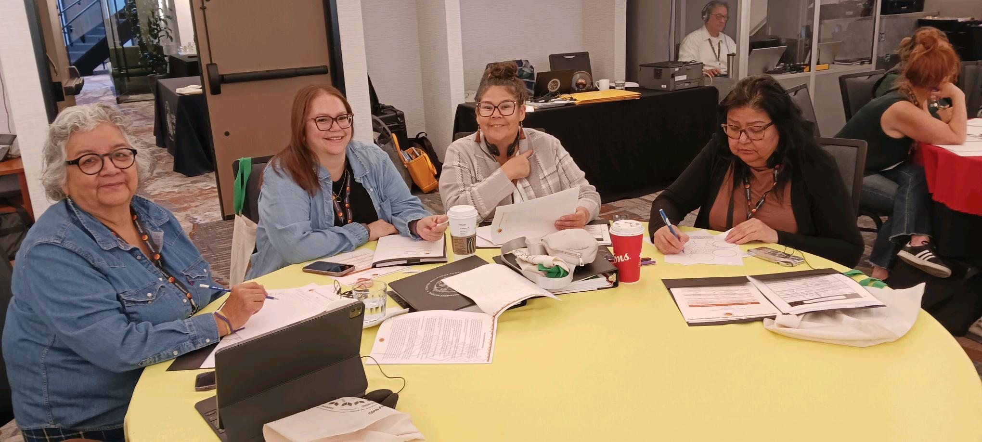
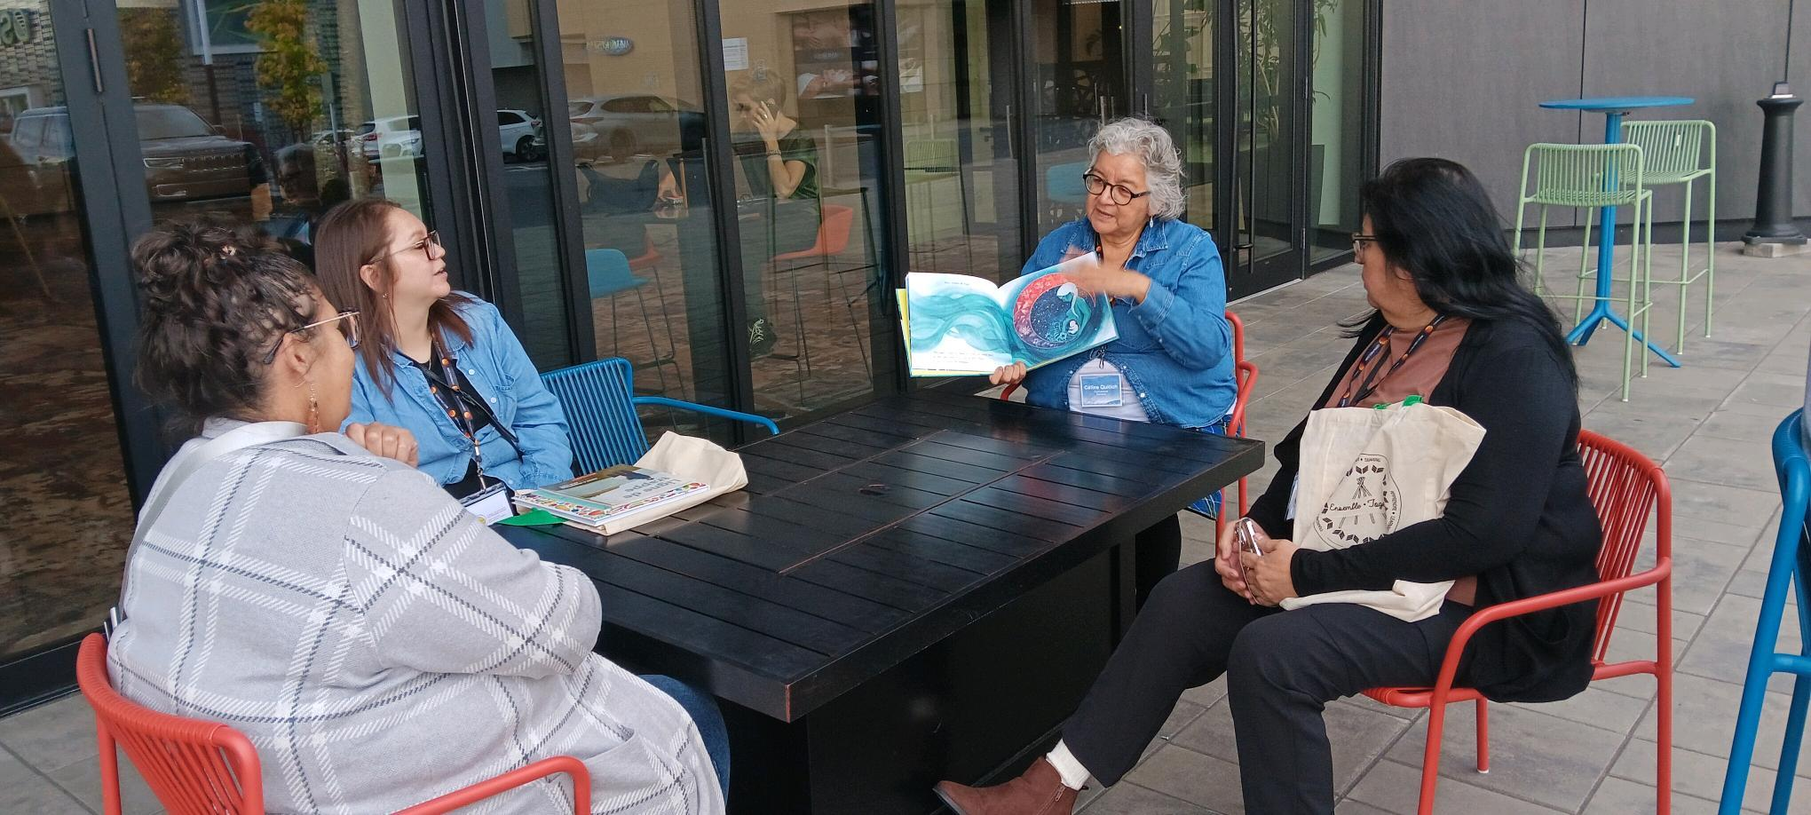
L’équipe en pleine action!

Slide 29
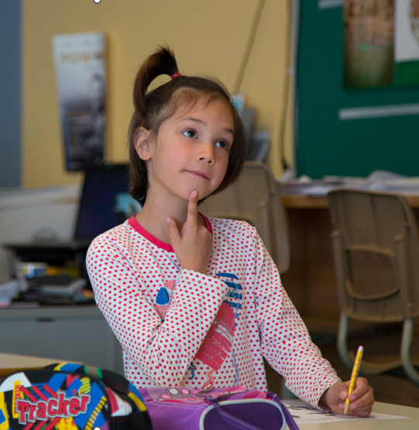
Et l’autonomie professionnelle, dans tout ça?

Slide 30
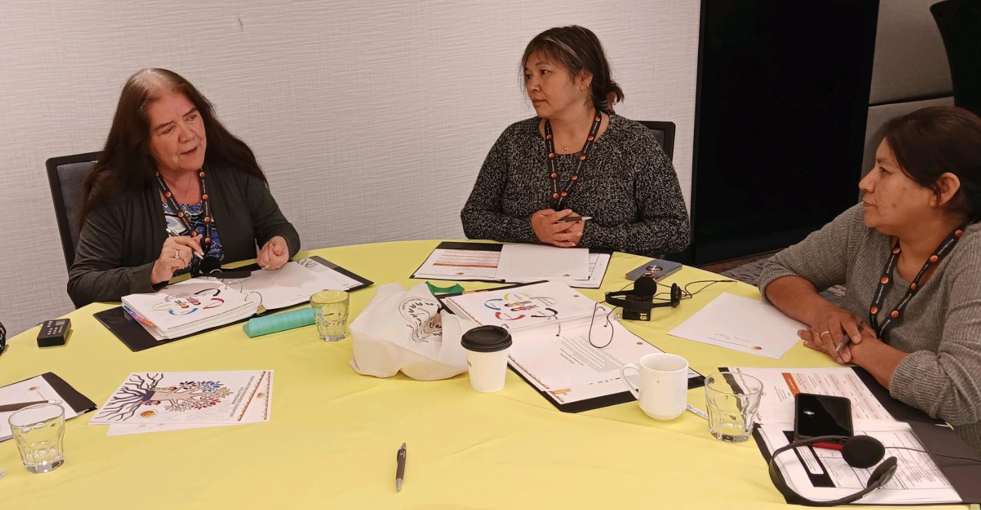
Le déploiement du programme se poursuit...
Partage de la planification de Manawan avec les communautés membres lors du Rassemblement préscolaire.
Utilisation de la démarche de planification culturellement signifiante par trois écoles :
    Niska (Opitciwan)
    Kateri (Kahnawà:ke)
    Kitiganik (Lac Barrière)
Version 2.0 du programme-cycle à venir en 2026
Protocole d’inclusion des ainé.e.s
Formations variées

Slide 31
Discussion
Notes:
Anne-Marie
La communauté, l’école et l’équipe de préscolaire
Langues et territoire

